Slide 1
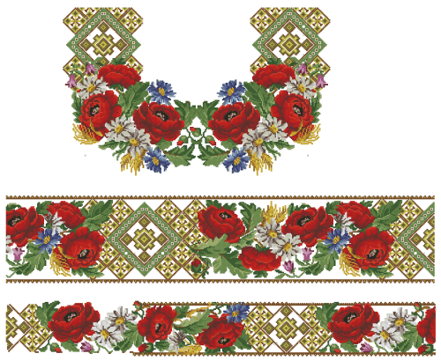
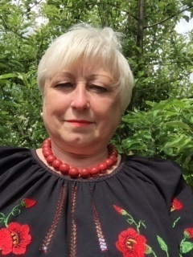
21.05.2020р. “Вишиванка DAY”
Презентує Довгенко Л.А.
та учні 1-А класу
Кременецької ЗОШ І-ІІІ ст.№1
Ім. Галини Гордасевич
Учні

Slide 2
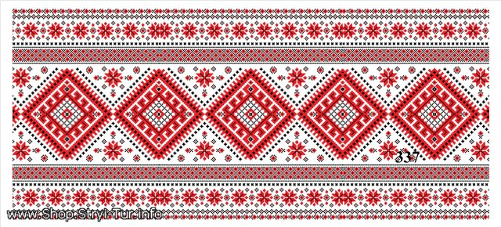
Стахурський Діма

Slide 3
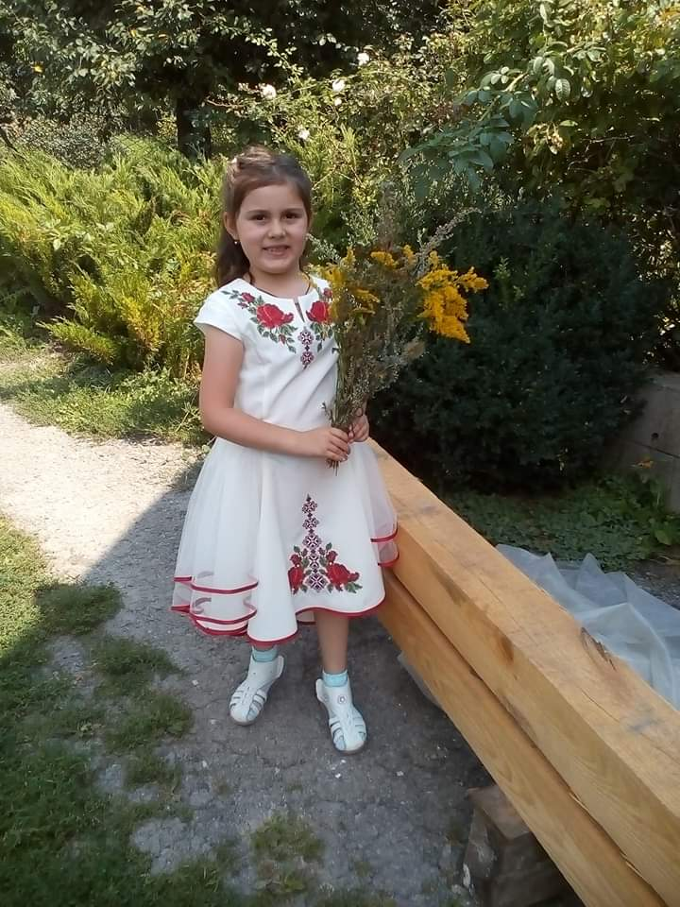
Куцевич Наталія

Slide 4
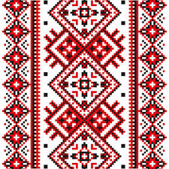
Ковальчук Ярослав

Slide 5
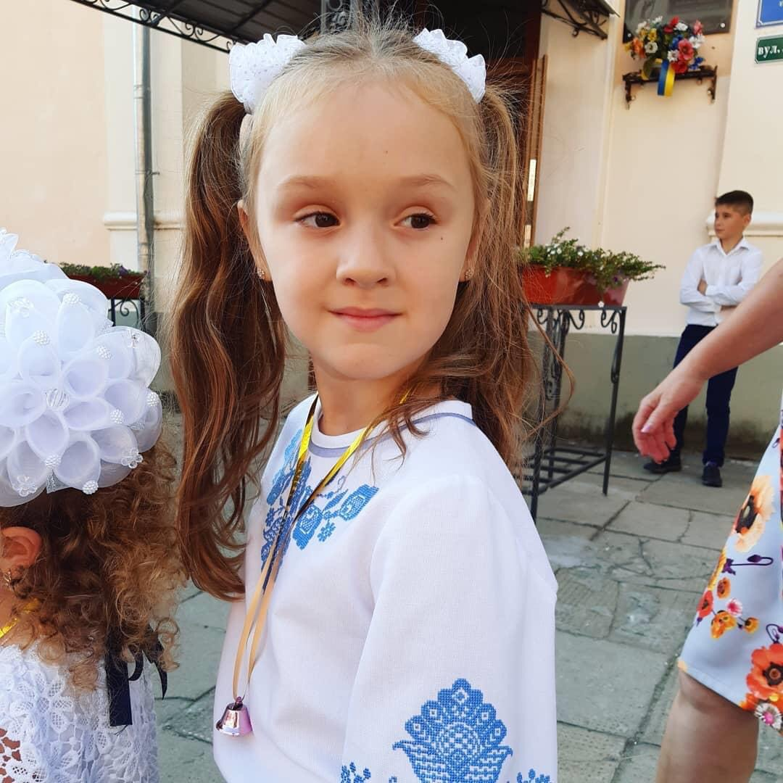
Семенюк Анна

Slide 6
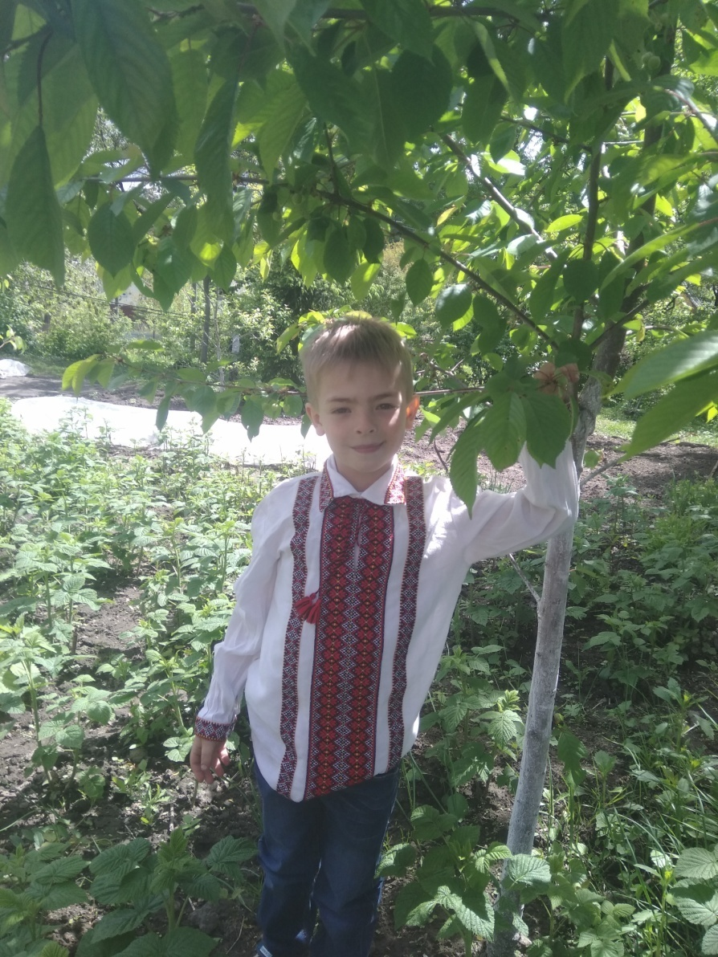
Локоть Владік

Slide 7
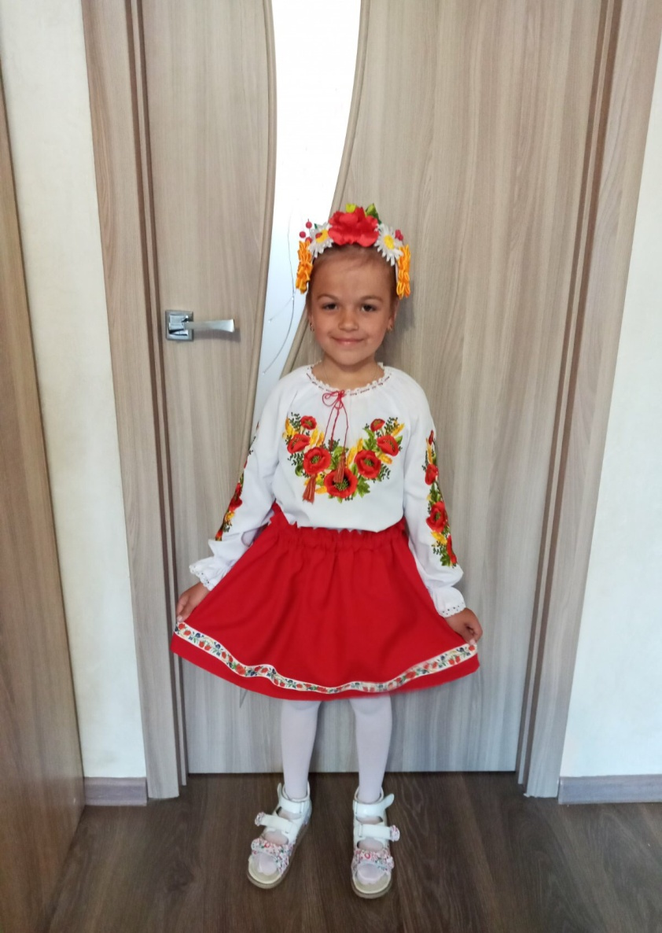
Камінська Саша

Slide 8
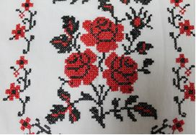
Гуменюк Таня

Slide 9
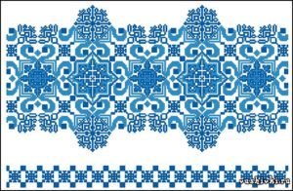
Дякуємо за перегляд

